Slide 1

人物關係擷取模型開發之研究
2024 / 01 / 23
報告人:洪閔昭

Slide 2
outline
資料處理
文件檢索
Document-level Relation Extraction

Slide 3
資料處理

Slide 4
Common Crawl
從2008年開始爬取網路資料，這些網站資料橫跨40多種語言，有超過600億個網站的數據。
目前最新版本:CC-MAIN-2023-50
資料日期於2023/11/28~12/12日抓取
包含 33.5 億個網頁
454 TB 的未壓縮內容。
Common Crawl 資料儲存在Amazon S3上，提供S3和HTTP兩種存取方式。

Slide 5
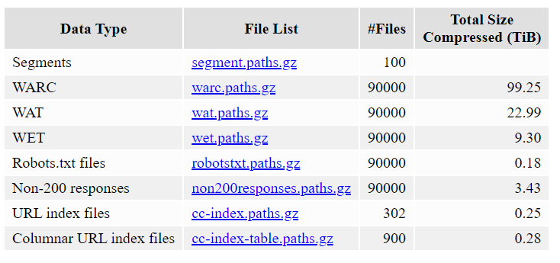
Common Crawl
提供不同格式下載
其中WARC files文件，記錄的是網頁的原始HTML程式碼。
WET files文件，記錄的是簡單處理後，提取出來的網頁所有純文字。

Slide 6
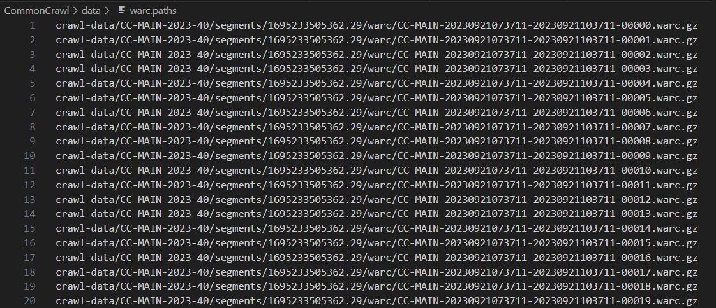
Common Crawl
由於資料龐大，內容被切割成90,000個segments

Slide 7
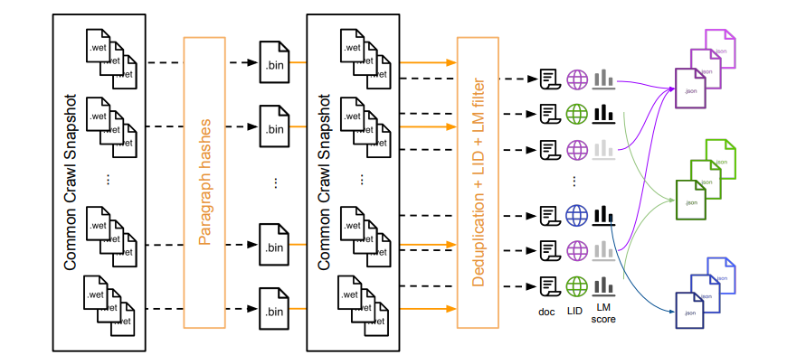
CCNet
使用方法 :
CCNet: Extracting High Quality Monolingual Datasets from Web Crawl Data (Wenzek et al., LREC 2020)
該篇論文為meta提出，主要用於對Common Crawl 的資料清洗。

Slide 8
Deduplication(去重)
這一步是刪除不同網頁中的重複段落。
首先先把每個段落全部小寫化，把數字用placeholder替換，刪除所有 Unicode 標點符號和重音符號。
對於每一個 shard，計算每一個段落的雜湊值，並儲存為二進位檔案。 這裡使用的是 64-bits 的 SHA-1 數字，然後透過每個 shard 的雜湊值去重。
在去重過程中，可以將雜湊值在 shard 內部做去重，也可以在 N 個 shard 內做，也可以在所有資料集上做。
去重主要是移除了網頁導覽列、cookie警告、聯絡資訊等。 這可以從其他語言的網頁中移除很大一部分的英文，對於後面辨識語言減少了難度。

Slide 9
Language identification（語言識別）
這一步是辨別網頁中的語言。
使用 fastText 的語言分類器來做分類，號稱輕量、快速，可以縮小模型尺寸到連行動裝置也可以使用，每個CPU 核心上，每秒可以處理一千個以上文件。
fastText是meta 的一個語言分類模型可以分類294種語言，主要在Wikipedia、Tatoeba、SETimes 上面訓練的。
每一個網頁做一次語言分類，最後會輸出一個 0~1 的分數，如果大於 0.5，那麼就分類為某個特定的語言，否則表示不確定是什麼語言的網頁並丟掉這個網頁。

Slide 10
Language Model filtering（品質篩選）
對於每一種語言，用一個在高品質資料上訓練的 perplexity 模型來篩選好的語料。
使用 KenLM 庫裡面的 5-gram Kneser-Ney 模型，這個函式庫在處理大量資料時有比較好的效能。
把每個網頁在句子層次做 tokenize，每一個自然段做一次評分，ppl 的分數越低，與目標的分佈越接近，品質越高。 因為 ppl 代表困惑度，如果一個自然段的困惑度評分越高，代表其行文越流暢、越有邏輯，所以就更像是好的自然段。
最後每個 shard 會依 ppl 分數分為頭部、中間、尾部，質量狀況為頭部 > 中間 > 尾部。訓練好的 Kneser-Ney 語言模型在 github 庫公開了。

Slide 11
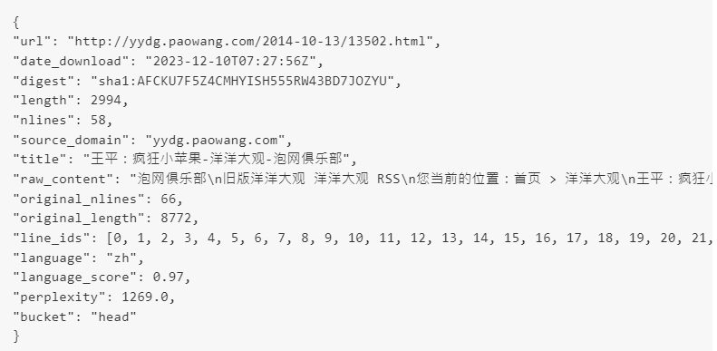
處理結果
處理完的資料，會儲存為json格式如下範例:
資料品質 | head | middle | tail
中文資料筆數 | 26,293 | 27,529 | 96,582

Slide 12
處理結果
cc-net論文中說明，使用 5,000 個 CPU cores，處理每月份個Common Crawl 約需要8.5 小時。
我們目前先處理了約 1/1000的資料 (5個shards，每個shards 處理18個segments)，並過濾出中文部分。
資料品質 | head | middle | tail
中文資料筆數 | 26,293 | 27,529 | 96,582

Slide 13
文件檢索

Slide 14
Embedding Model
目前對於Text Embedding 的評估方法，最著名的為 MTEB: Massive Text Embedding Benchmark (Muennighoff et al., EACL 2023)
該方法涵蓋了8個Embedding tasks，112 種語言， 33 個模型的基準測試，來評比模型的embedding 效果。
目前在huggingface 上有多國語言的 8 項任務評比公開排名。

Slide 15
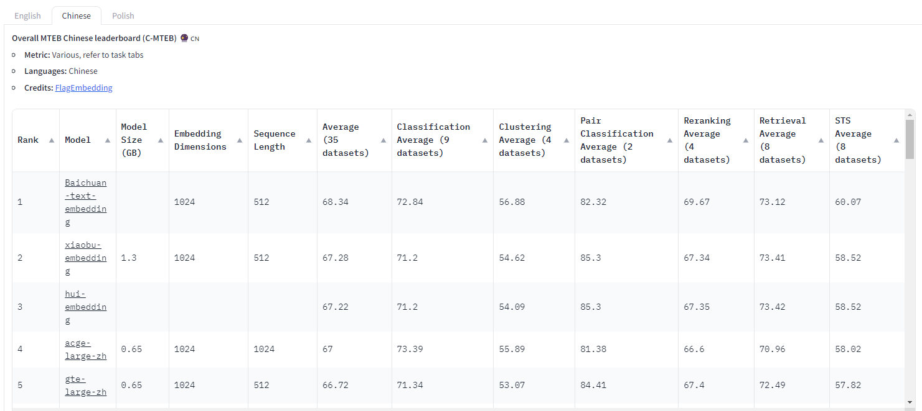
Embedding Model
我們使用前一個步驟中篩選出的 head資料(26,293筆)，並將每筆資料的 raw_content 使用模型embedding。
我們選用的embedding model為MTEB Leaderboard 中，目前中文模型排名第二的 xiaobu-embedding (第一名的模型沒有公開，只有提供API使用)

Slide 16
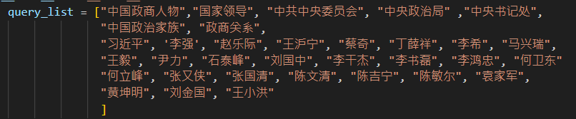
Elasticsearch Embedding Search
我們人工建立了一個Query List 如下:
使用上面的每一筆 Query去對 26,293筆資料中的 “raw_content” 計算 cosineSimilarity，並取出數值大於 0.5 者，剩餘109筆資料，視為我們的關係網站。

Slide 17
Document-level Relation Extraction

Slide 18
Document-level Relation Extraction models
近年的大型語言模型出現，讓RE工作專注於從單一句子中提取關係，演進到從文件級別的提取關係Document-level Relation Extraction (DocRE) 。
目前主流的DocRE model主要可分為兩類:
Graph-based methods:
DocuNet (Zhang et al., 2021)
Transformer-based methods:
ATLOP (Zhou et al.,2020)

Slide 19
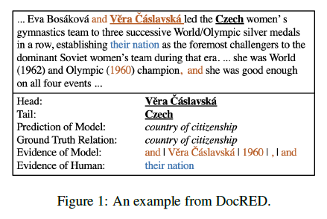
Models Evaluation
另外對於模型ability 的 Evaluation 主要參考:
Did the Models Understand Documents? Benchmarking Models for Language Understanding in Document-Level Relation Extraction (Chen et al., ACL 2023)
該篇論文中論點提出，目前主要模型在Dataset test中雖然可以跑到很高分數，但模型常常是透過 wrong features 給出的預測，因此提出新的Relation Extraction models評估方法。

Slide 20

更新任務架構
微調
評估
Common Crawl
Retrieval and Filter
DocRE Model
資料處理
相關連網頁
判斷關係

